Slide 1
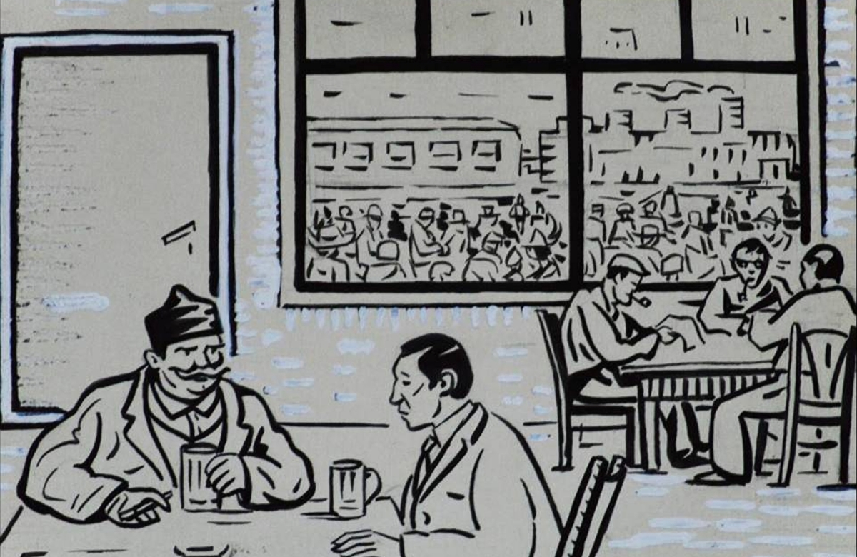
Бай Ганьо и журналистиката

Slide 2
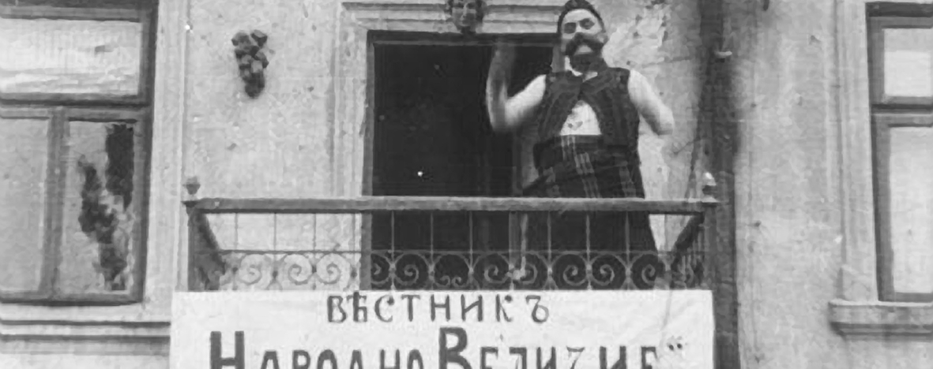
Бай Ганьо и журналистиката – професия и келепир

Slide 3


Topic one
Subtitle

Slide 4
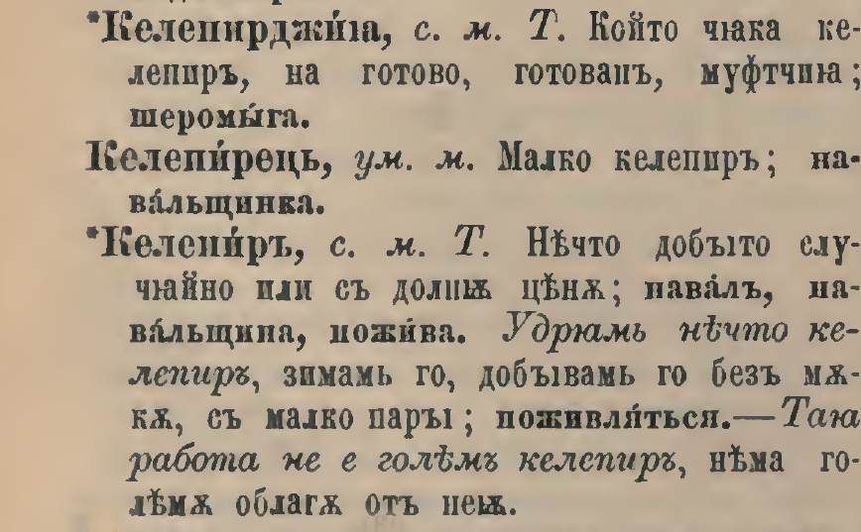
Езикът на Бай Ганьо между родното и чуждото

Slide 5
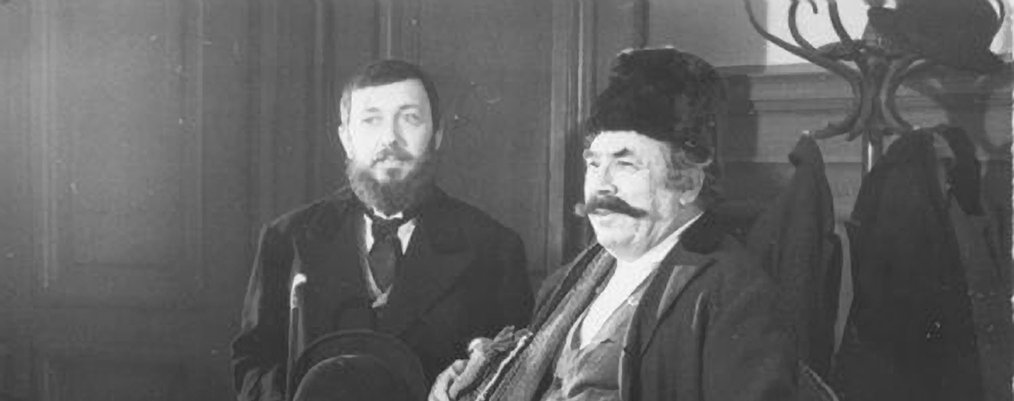
„Бай Ганьо“ днес

Slide 6
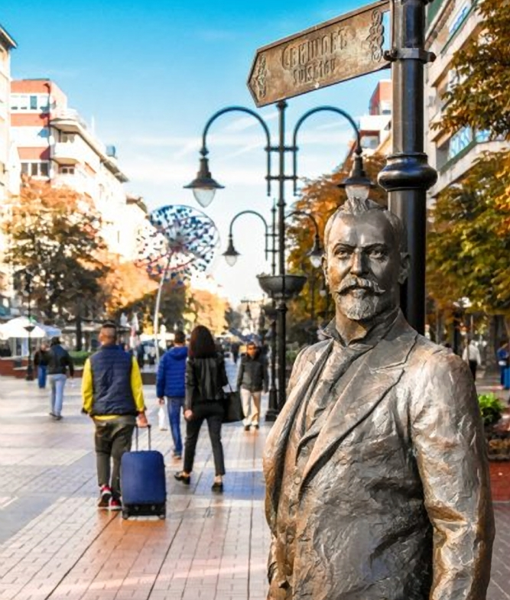
Обобщение
Заглавието, началото и краят на „Бай Ганьо журналист“
Мотивите
Повествователят

Slide 7
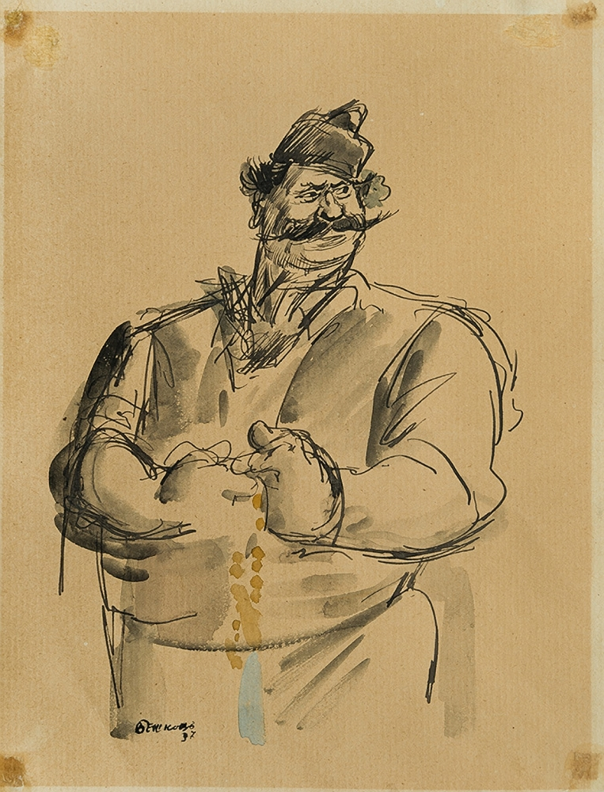
Обобщение
Героите
Бай Ганьо
Приятелите на Бай Ганьо
Конфликтите
Големият дебат за „Бай Ганьо“

Slide 8
Домашна работа:

